Slide 1
Работа методической службы
Спасского муниципального района
Рыбакова Л. С. заместитель начальника
отдела образования по учебно-методической работе
Общий стаж – 29 лет
Педагогический - 25
В должности -7 лет
2017-2018 год

Slide 2
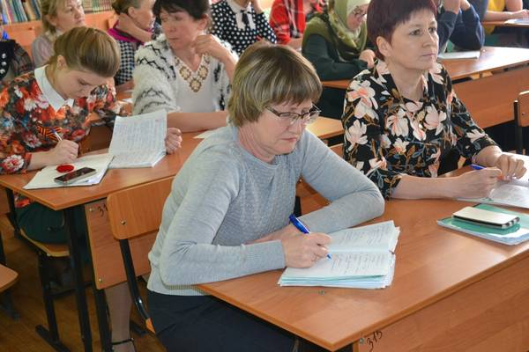
Образовательные организации Спасского района
Средние школы -9
Кадетская
школа-интернат
Санаторная
школа-интернат
Школа для детей
с ОВЗ
Организации
дополнительного
образования
детей -3
Филиалы
ООШ - 7
Филиалы
НОШ - 6
Основные школы -1
1954учащихся

Slide 3
Образовательные организации Спасского района

Slide 4
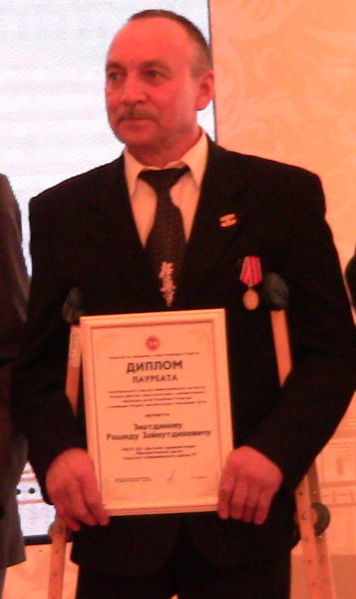
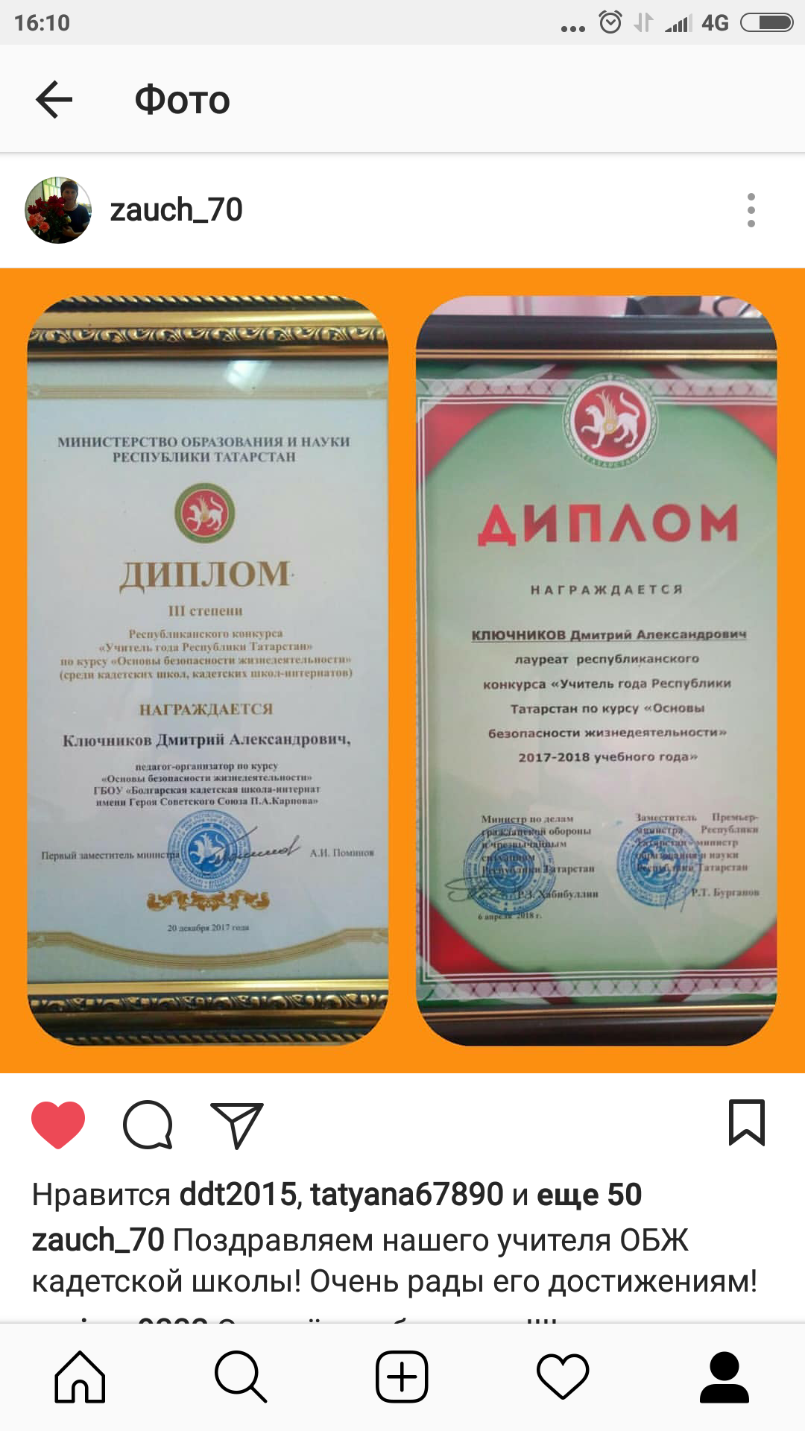
Профессиональный рост учителей

Slide 5
Начальник
Зам.начальника по УМР
Методист по дошкольному образованию
Методист по ресурсному обеспечению
Зам.начальника по ВР
Методист по воспитательной работе и дополнительному образованию
Методист по учебным дисциплинам
(2 ст.)
Методист по целевым программ, грантам, олимпиадам
Методист (педагог-психолог)
Методист по информатике и ИКТ
Методист по кадровой работе и аттестации и начальной школе
Главный специалист

Slide 6
Отдел образования Исполнительного комитета
Спасского муниципального района
Методическая служба
Руководители ОУ
Заместители руководителя по УМР и УВР
Опорные школы по направлениям
Районные методические объединения
Муниципальные тьюторы
Творческие инициативные группы
Совет
Отдела образования
Методический Совет
Педагоги Спасского района

Slide 7
Методическая служба района
Цель: содействие оптимальному функционированию образовательных организаций района в обеспечение высокого уровня образовательных услуг путём повышения профессионализма педагогов района.
Задачи:
Обеспечение управления методической работой ОУ,
Обеспечение условий для совершенствования профессионального мастерства педагогов,
Методическая поддержка в создании, освоении, внедрении и распространении передового педагогического опыта, нововведений.
Создание единого информационного и методического пространства,
Осуществление контрольно-аналитической экспертизы профессионально-педагогической компетентности,
Направления:
Аналитическое, информационное, консультационное, организационно-методическое
Методическая проблема:
«Развитие профессиональной компетентности педагога как фактор повышения качества образования»

Slide 8
Методическая тема:
«Развитие профессиональной компетентности
педагога как фактор повышения
качества образования»
Подготовка к ГИА
Практико-
ориентированный
подход
Проектирование урока
в соответствии с ФГОС
Внедрение эффективных
образовательных технологий
Актуальность
рассматриваемых
вопросов
Работа с одаренными детьми

Slide 9
Реализация инновационных проектов и программ в дошкольных образовательных учреждениях
Работа республиканских экспериментальных пилотных площадок в трех детских садах: «Колосок», «Родничок» ,«Теремок» по апробации и внедрению программно-методического комплекса «Мозаичный ПАРК».
Детский сад «Солнышко», участник республиканского конкурса «Пятьдесят лучших инновационных идей для РТ» номинации : «Инновации в образовании», «Перспектива»
Детский сад «Колосок» – победитель
республиканского этапа конкурса
«Билингвальный детский сад»

Slide 10
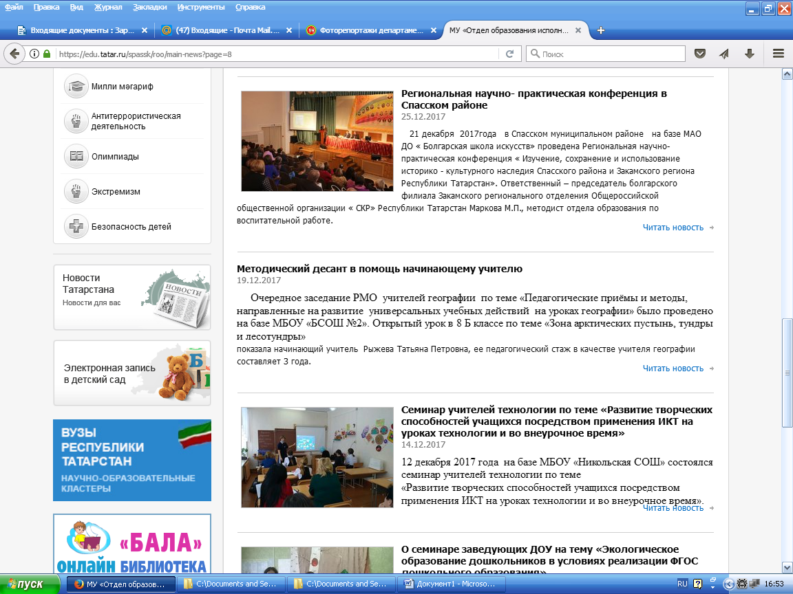
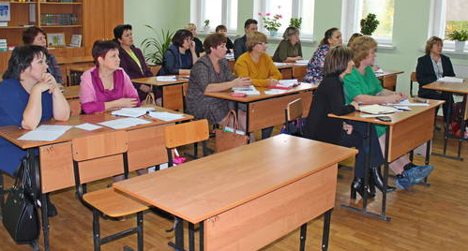
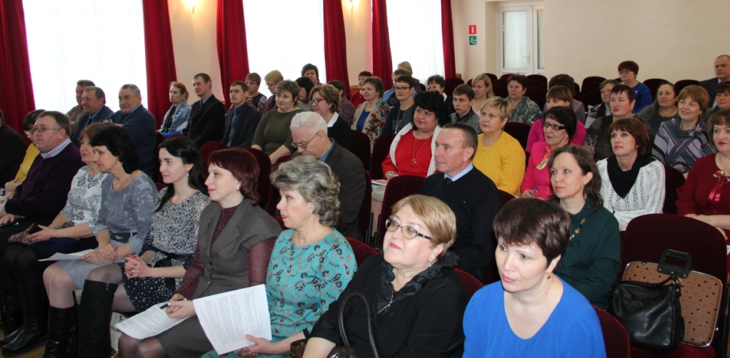
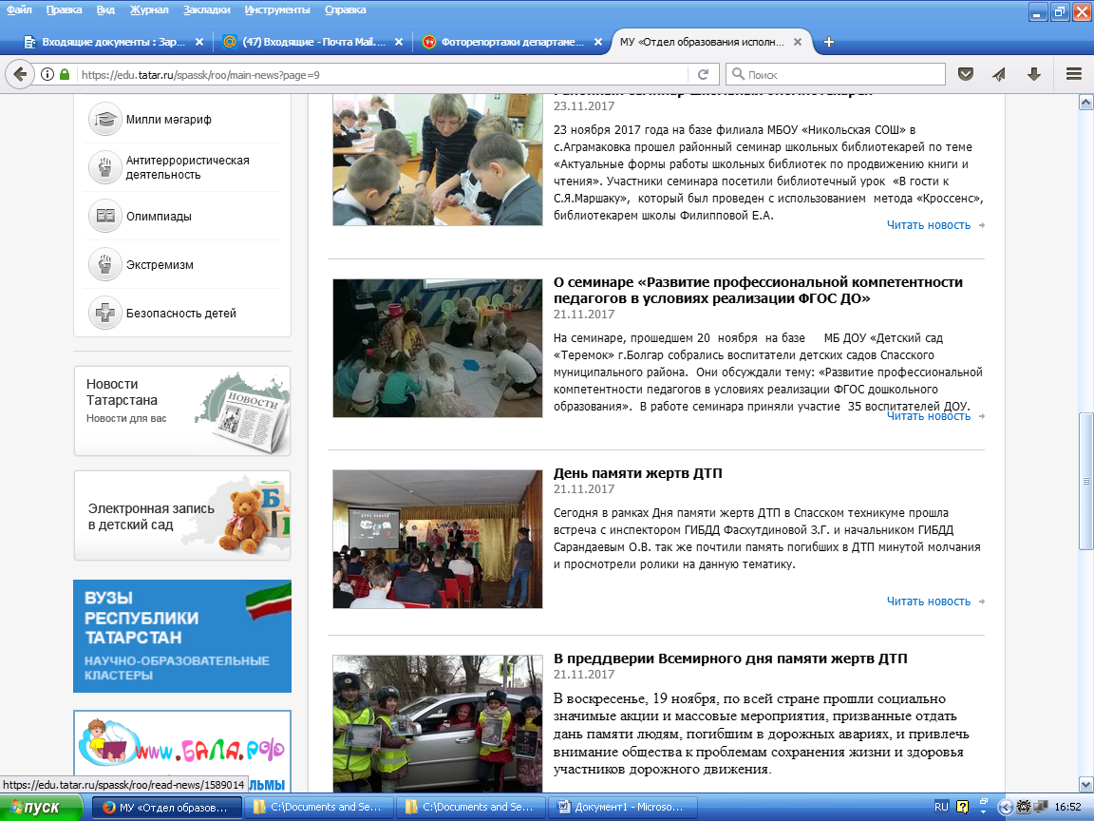

Slide 11
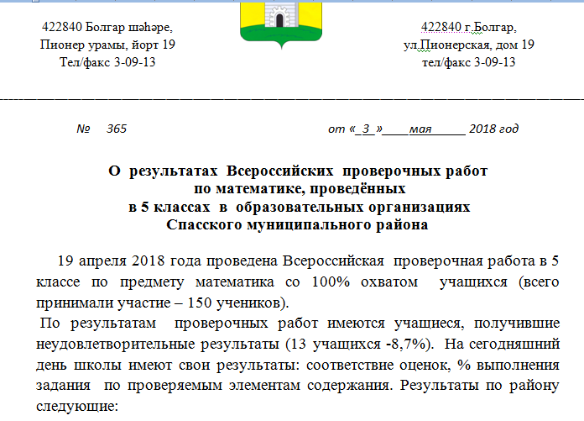
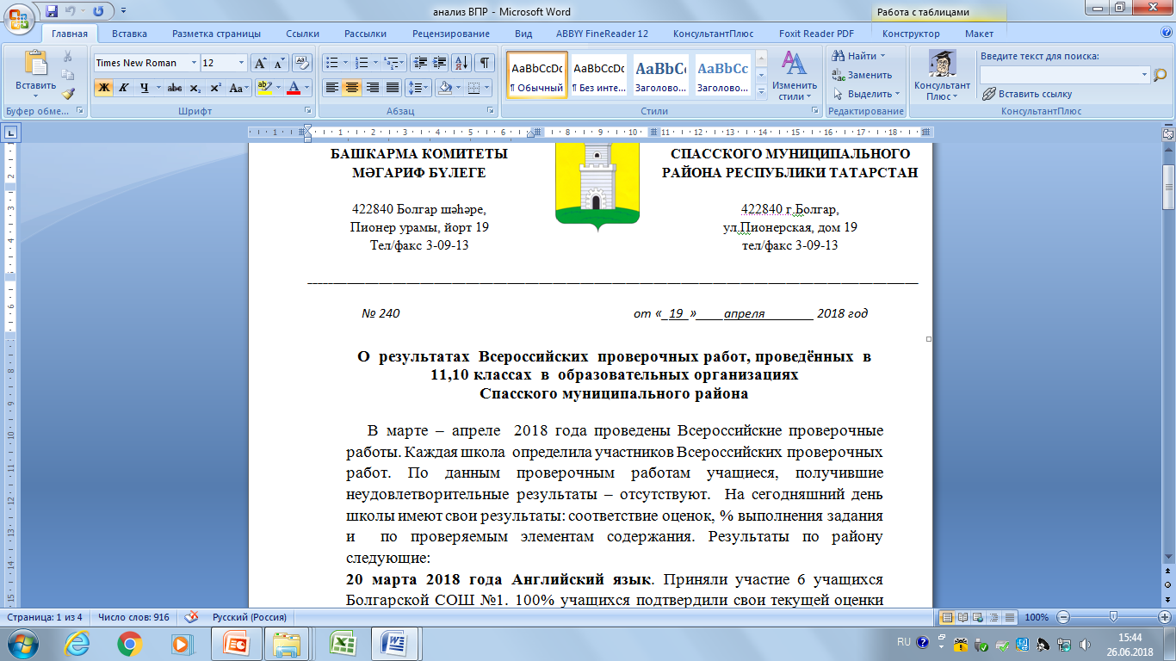
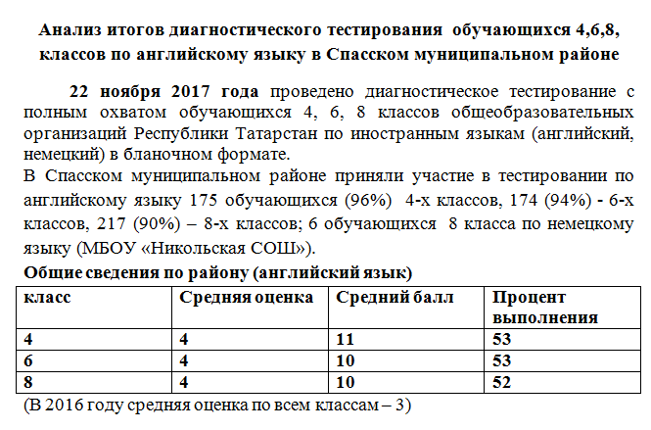
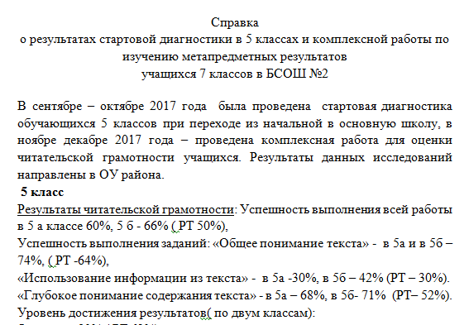
Мониторинг качества образования

Slide 12
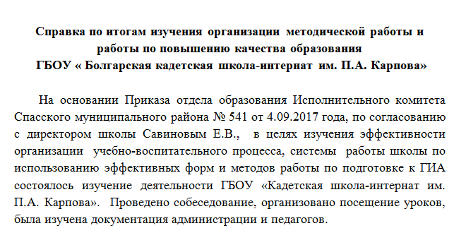
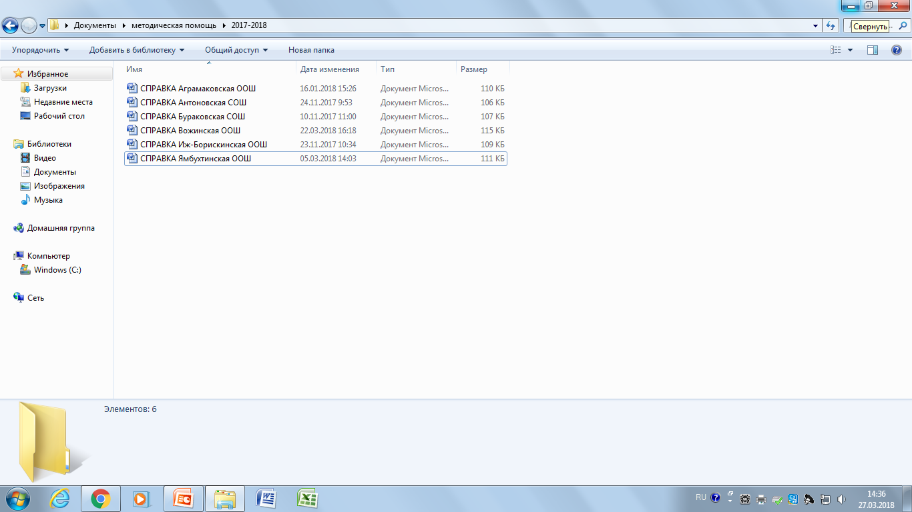
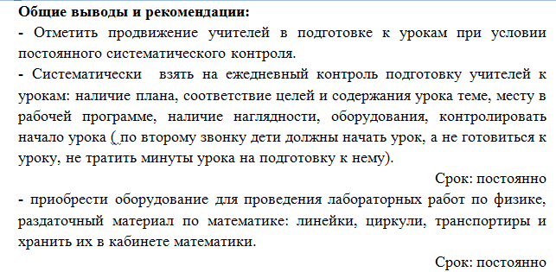
Оказание методической помощи
Выявление уровня состояния
методической работы
Оказание консультативной
помощи
Выявление эффективных методик и
технологий

Slide 13
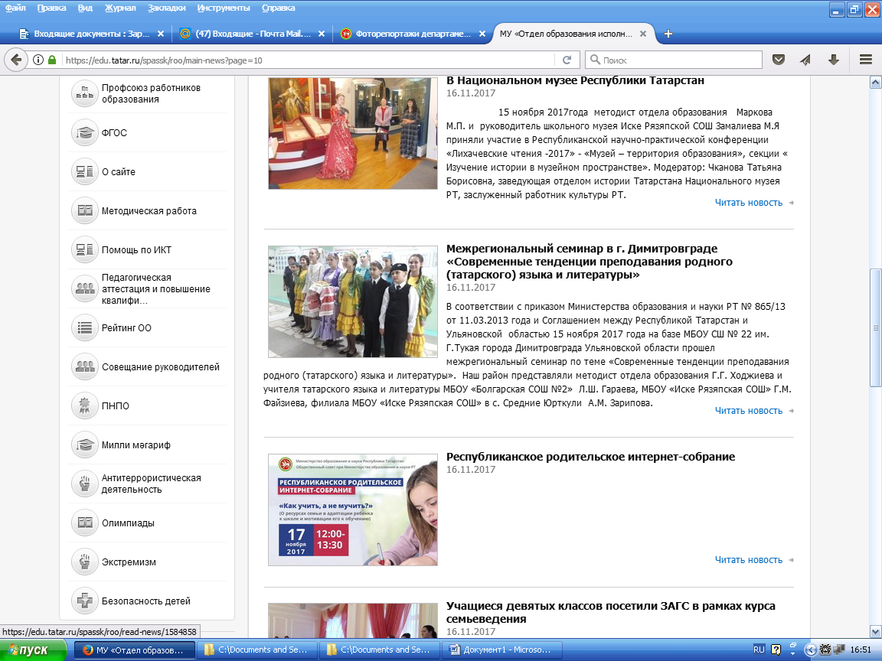
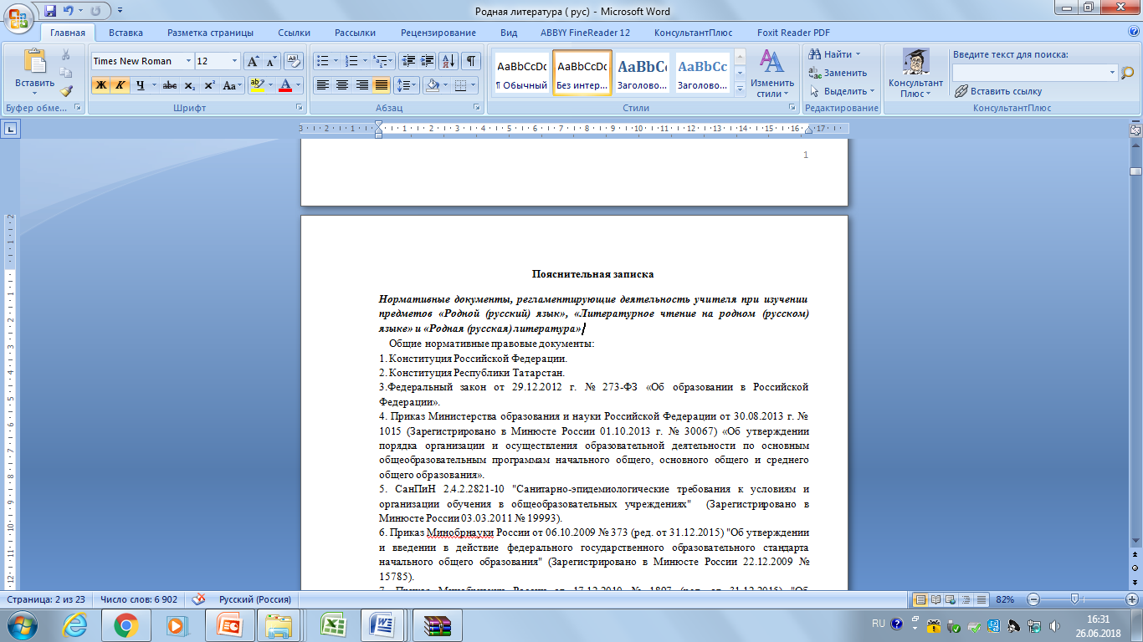
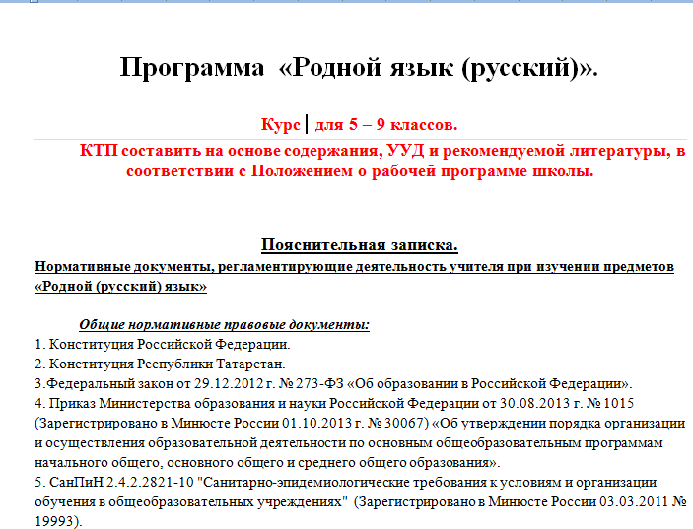
Национальное образование
Обучение на татарском языке :
2016-2017г. – 58,33
2017-2018г. – 58,51

Slide 14
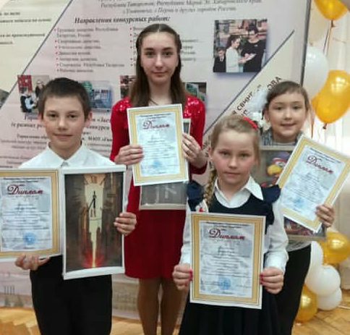
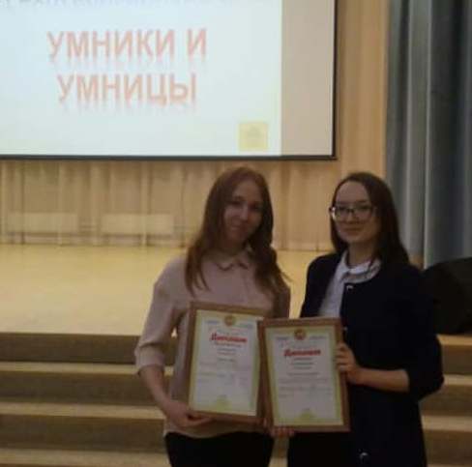
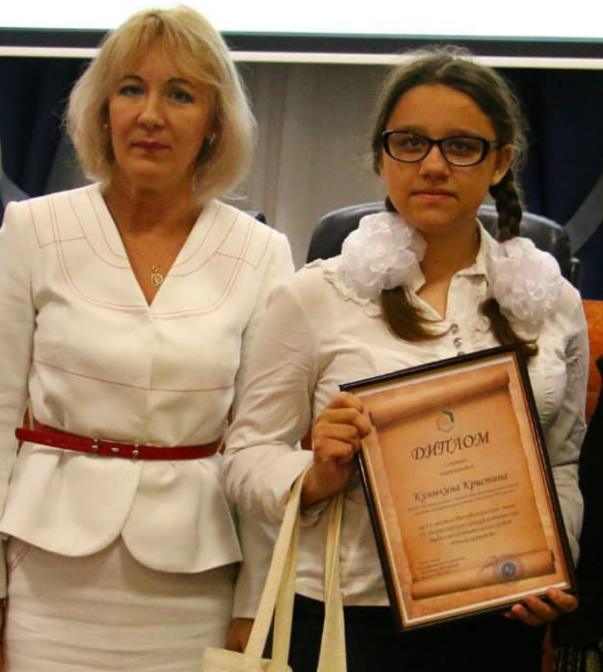
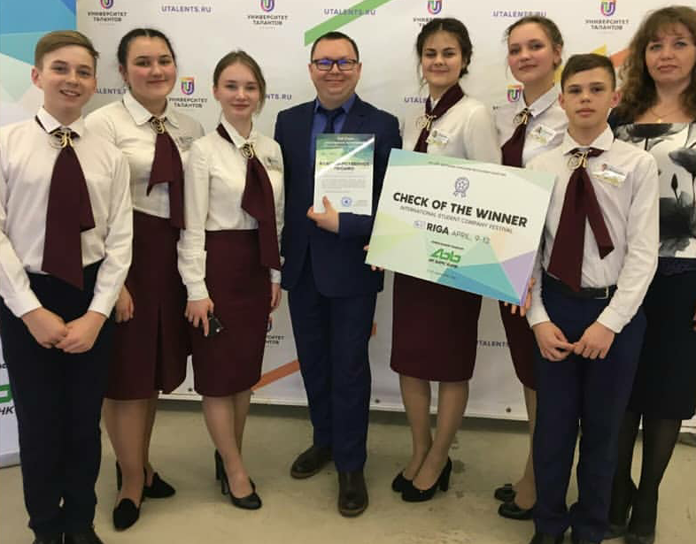
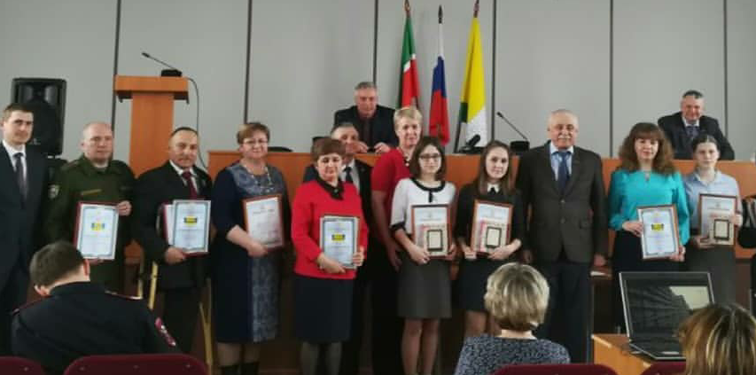
Организация работы с одарёнными детьми
Умники и умницы
Династии России
Лучший архивист
Чествование призёров олимпиад
Международный слёт бизнес-компаний

Slide 15
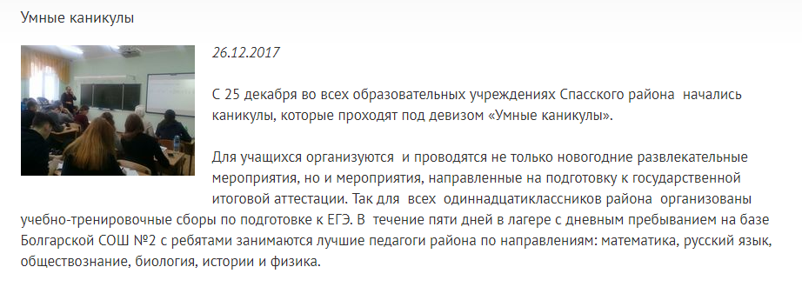
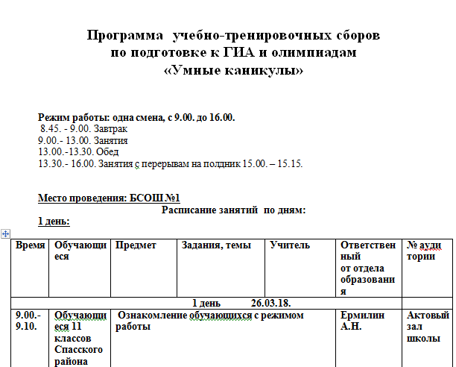
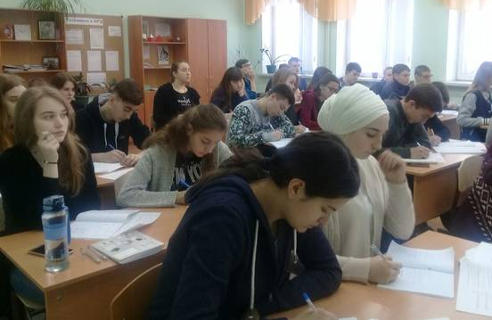
«Умные каникулы»

Slide 16
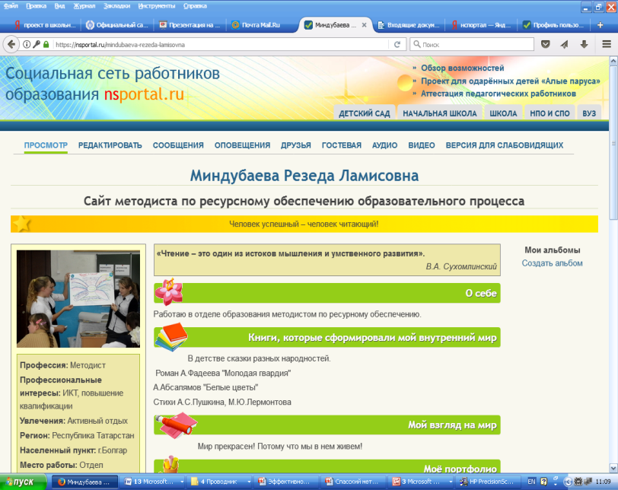
Обобщение опыта
Направления | 2017-2018 уч. год
Профессиональное развитие | Из опыта работы молодых педагогов. «Педагогические надежды»
Воспитательная работа | Профильная смена « Спасские следопыты» «Школа после уроков»
Дошкольное образование | «Методические рекомендации по повышению профессиональной компетентности педагогов в вопросах организации образовательной деятельности в соответствии с ФГОС»
ПРЕДМЕТЫ | «Организация исследовательской деятельности учащихся»
 | «Формирование УУД на уроках»
 | «Организация и проведение учебных сборов по курсу ОБЖ»
 | «Формы методической работы»
Ресурсное обеспечение | «Организация и проведение ГИА в ППЭ» ( метод. материалы для лиц, задействованных в ГИА) «Развитие читательской грамотности»

Slide 17
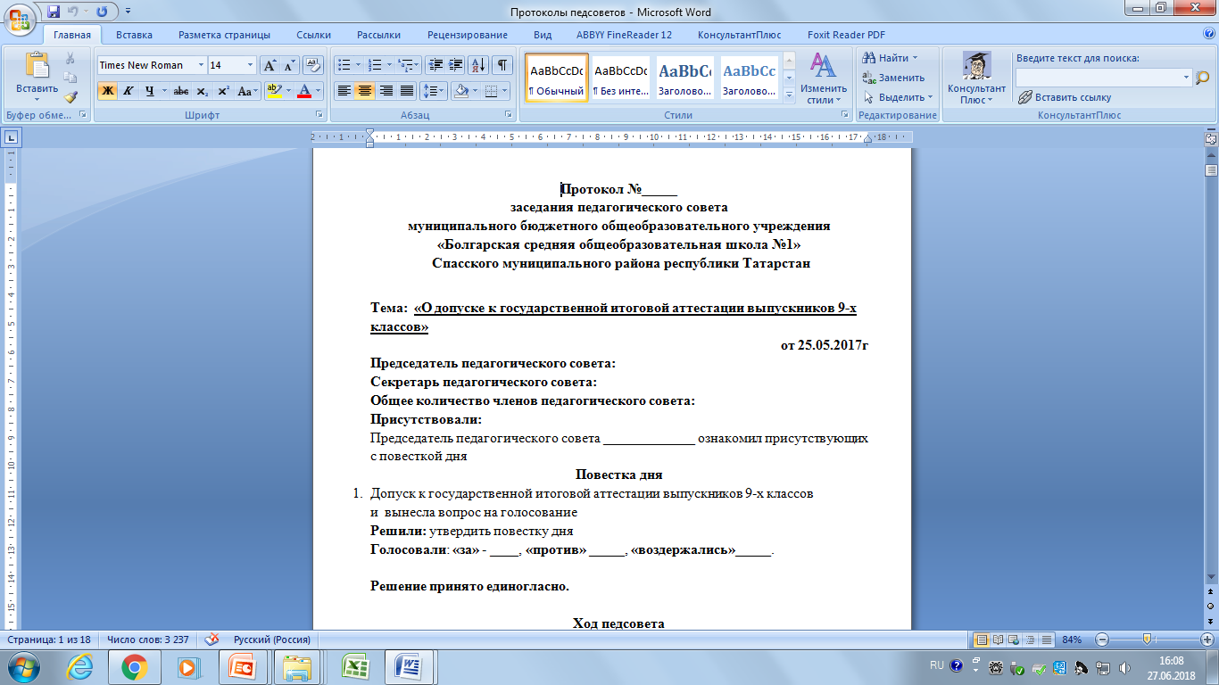
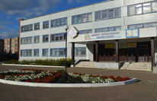
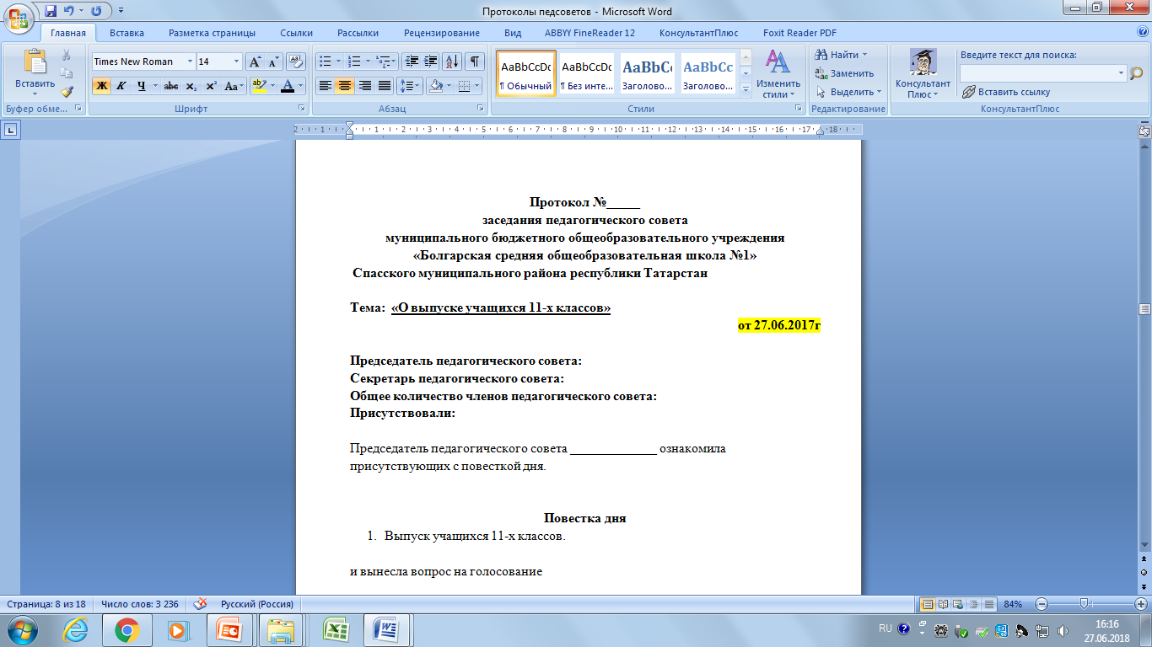
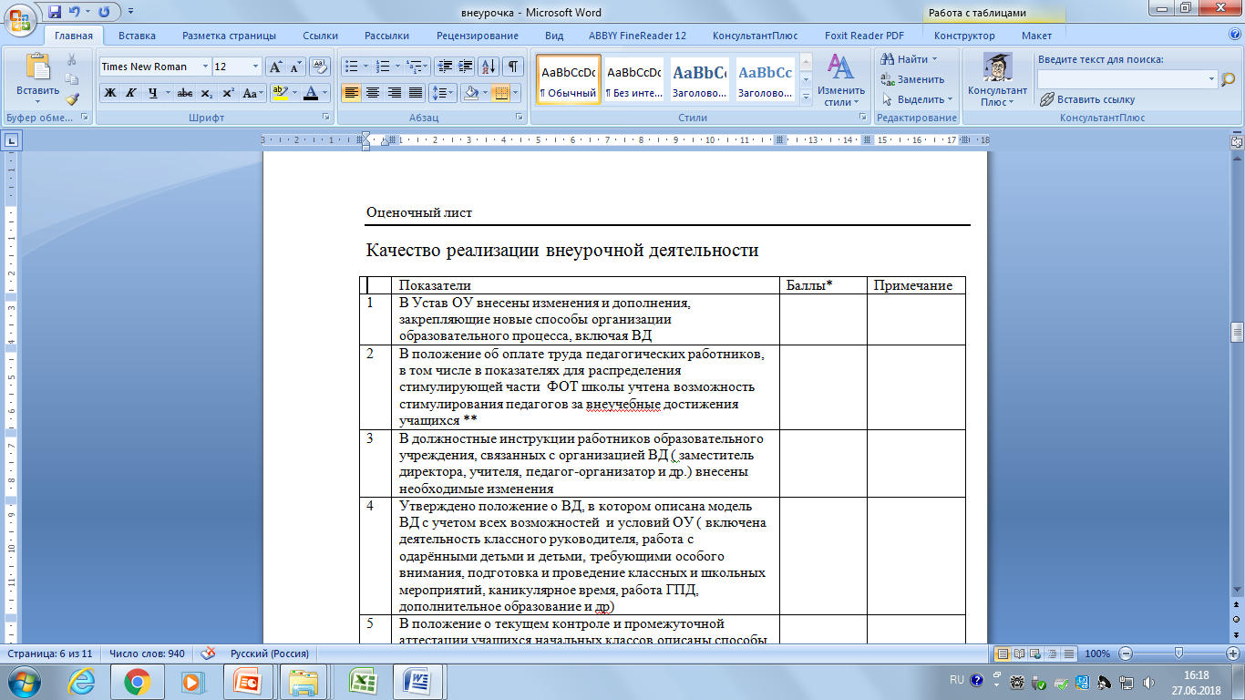

Slide 18

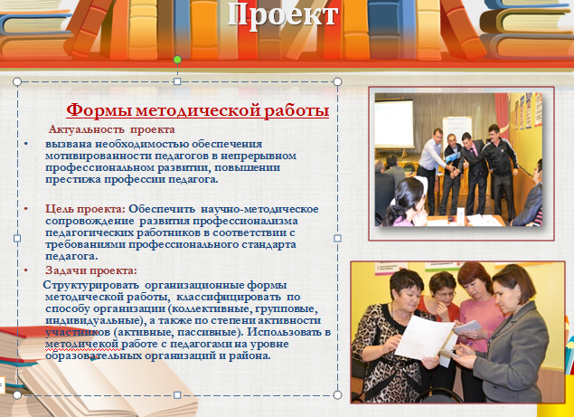
Методические проекты:
«Реализация программ по подготовке к ГИА»
«По лестнице профессионального мастерства»
«Школьная библиотека – территория чтения»
«Проект деятельности базовых площадок для
малокомплектных детских садов»
«Картотека форм методической работы»
«Организация профильных смен»
«Организация и проведение учебных сборов
по курсу ОБЖ»

Slide 19
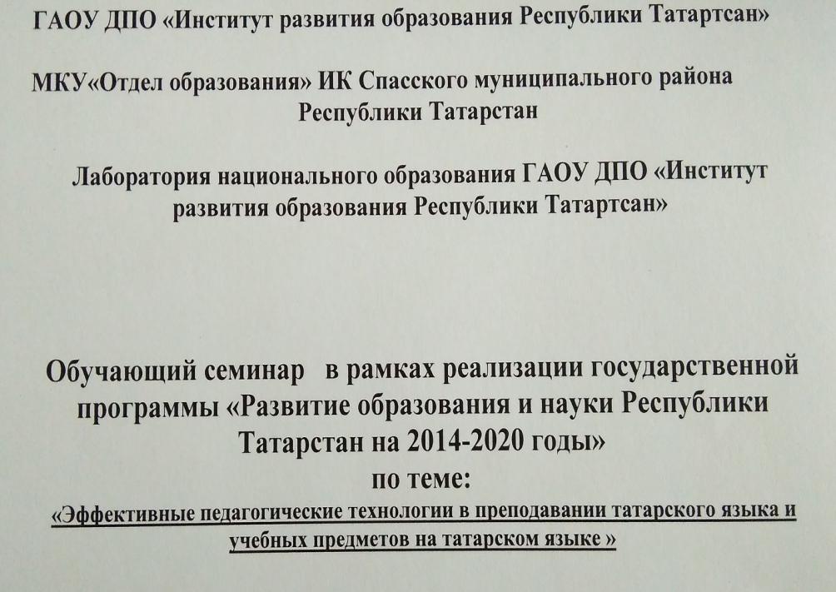
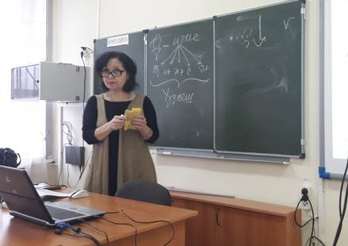
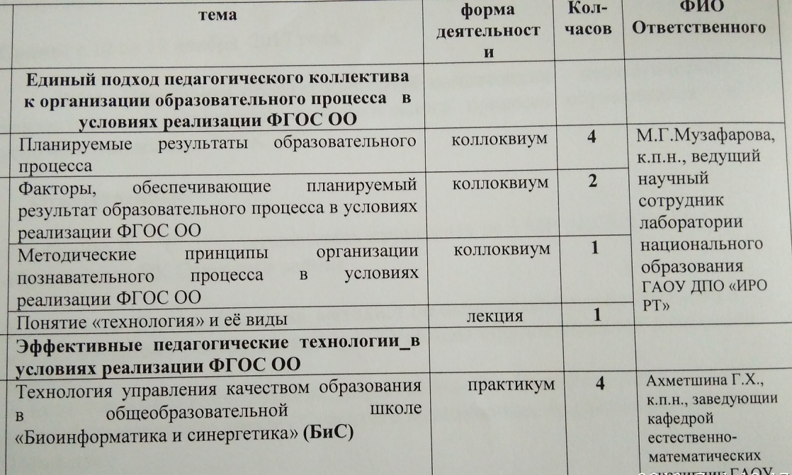
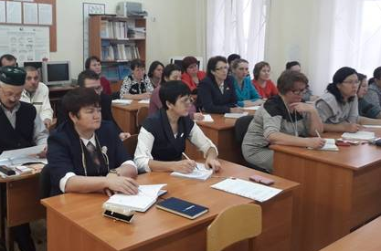

Slide 20
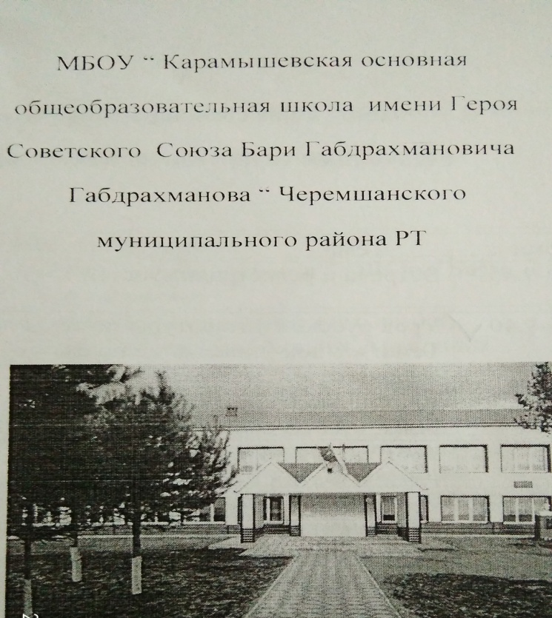

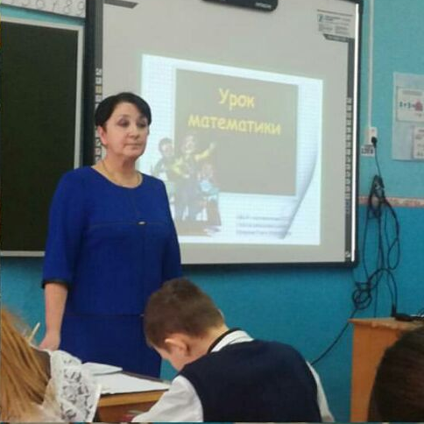
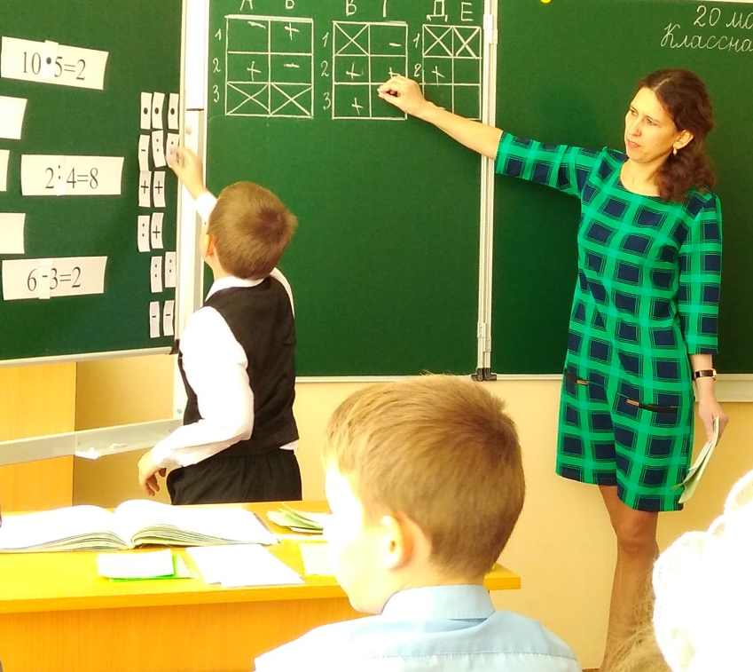

Slide 21
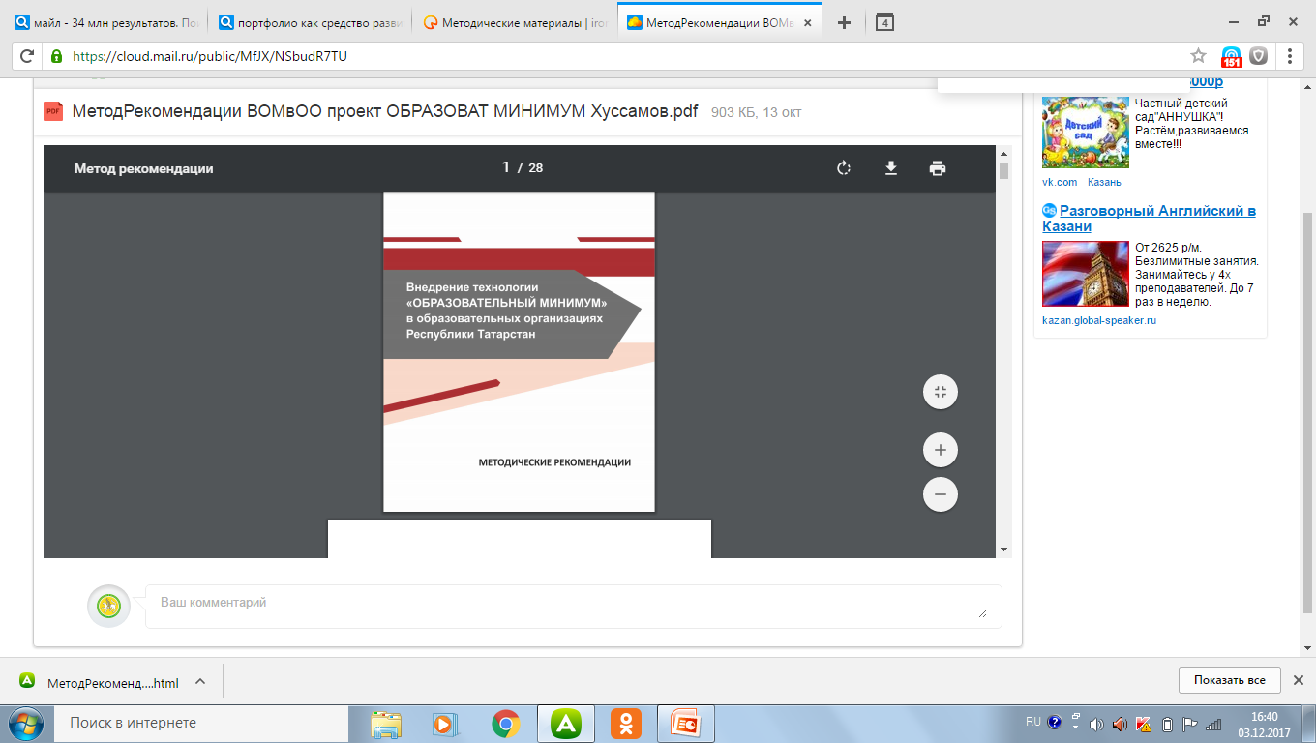
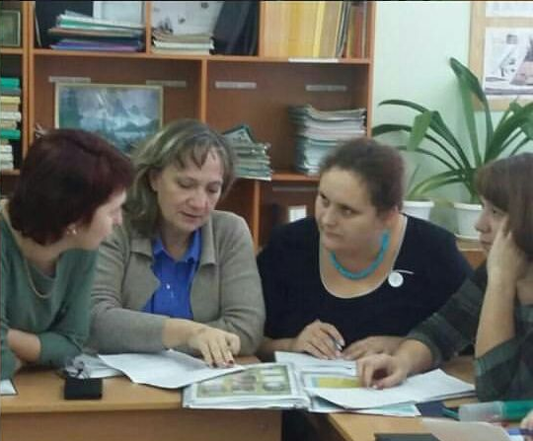
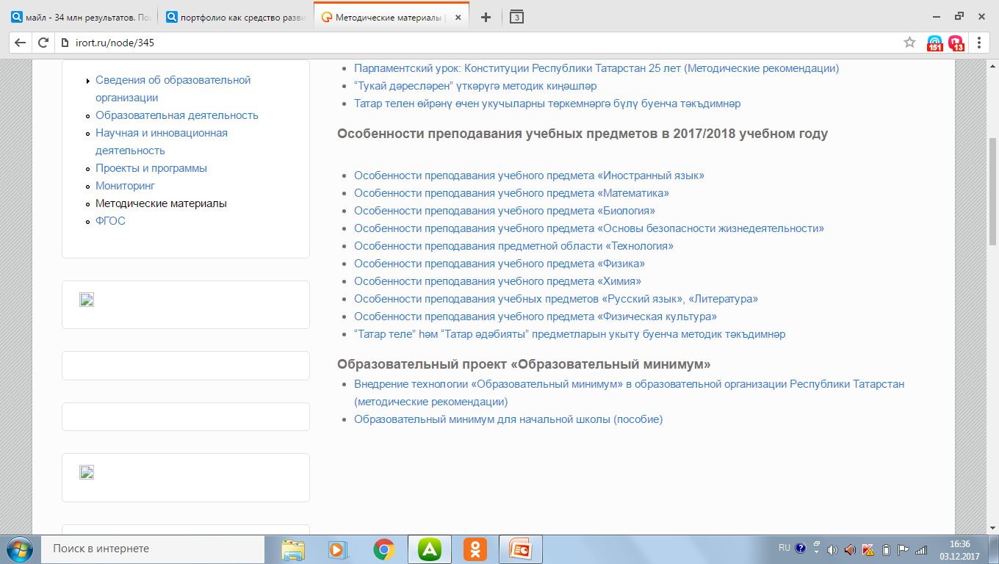
Базовые принципы:
Объективность оценки усвоения
Обязательность контроля усвоения
Достаточность содержания
Планомерность диагностики

Slide 22
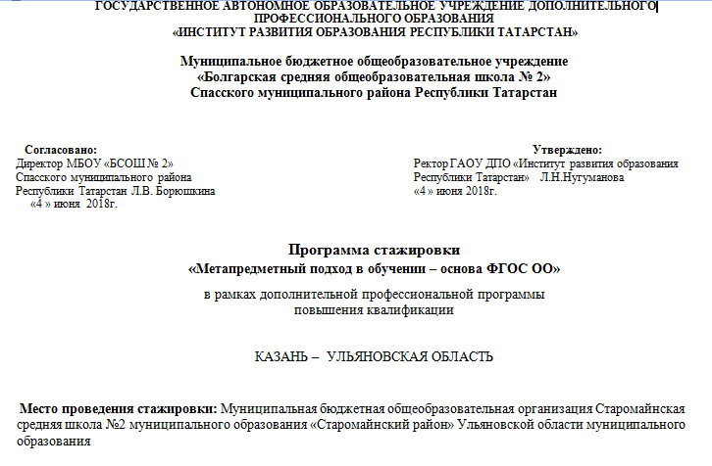
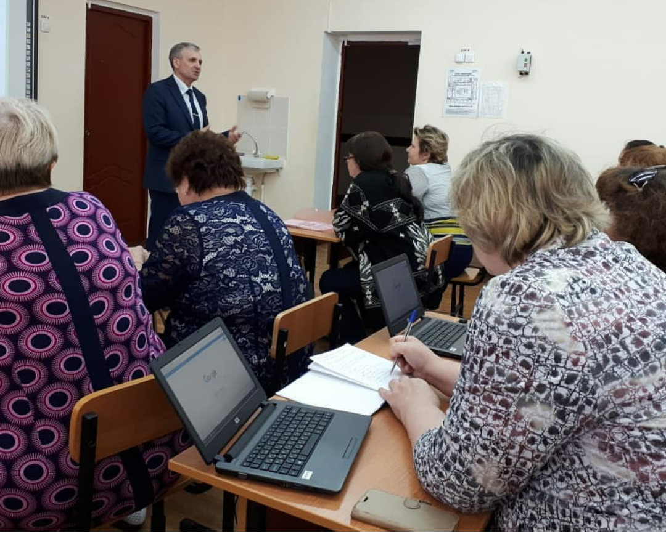
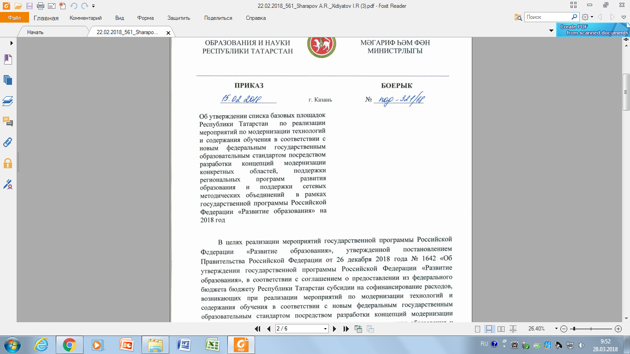
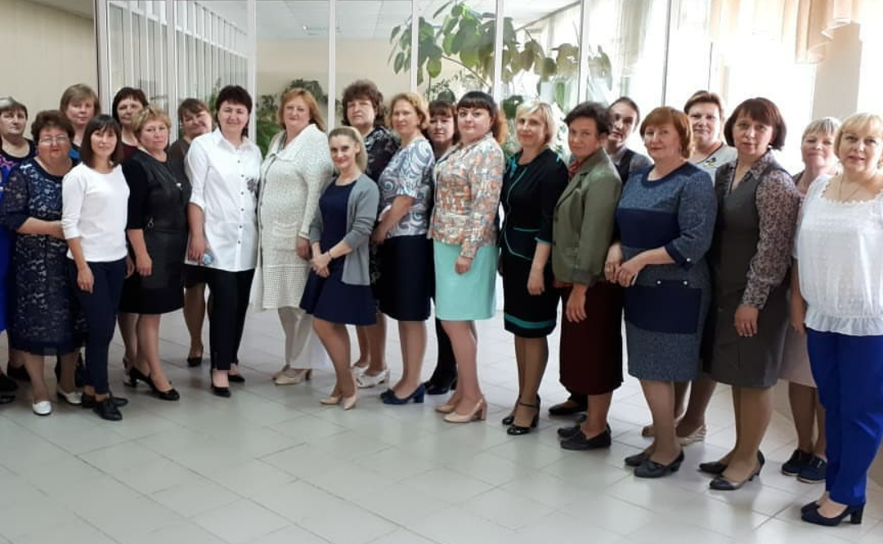

Slide 23
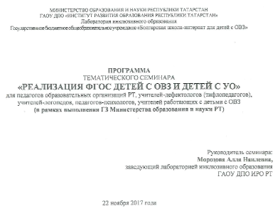
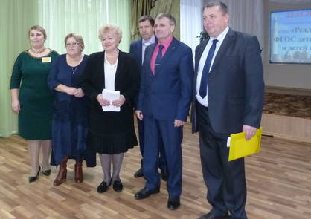
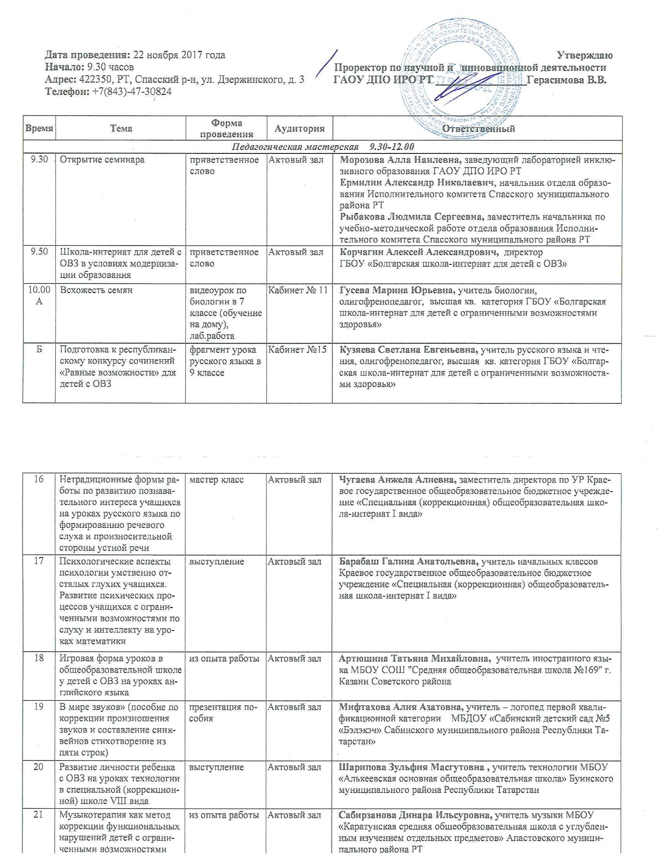

Slide 24
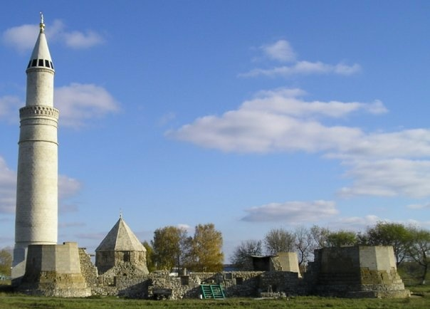
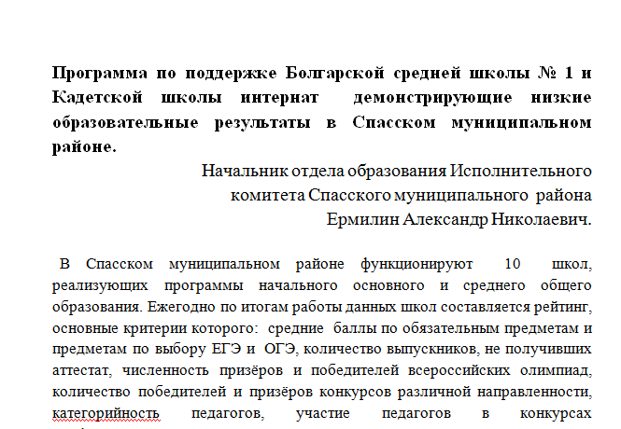




Slide 25





Slide 26




Slide 27
Работа методической службы
Спасского муниципального района
Рыбакова Л. С. заместитель начальника
отдела образования по учебно-методической работе
Общий стаж – 29 лет
Педагогический - 25
В должности -7 лет
2018 год

